Slide 1
DECISION TREE

Slide 2
KEMAMPUAN AKHIR YANG DIHARAPKAN
Menjelaskan cara penggunaan decision tree terhadap data

Slide 3
Decision Tree
Salah satu algoritma klasifikasi yang sangat powerful
Waktu komputasi lebih singkat dibandingkan yang lain
Rule-rule yang sederhana dan mudah untuk dimengerti

Slide 4
Algoritma Decision Tree
Siapkan data training (data latih)
Pilih atribut sebagai akar
3. Buat cabang untuk tiap –tiap nilai
4. Ulangi proses untuk setiap cabang sampai semua kasus pada cabang memiliki kelas yg sama

Slide 5
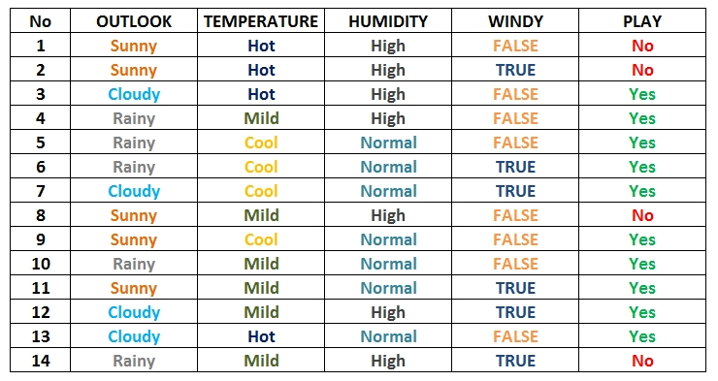
1. Data training

Slide 6
2. Pilih atribut sebagai akar
Memilih atribut akar, didasarkan pada nilai Gain tertinggi dari atribut-atribut yang ada. Untuk mendapatkan nilai Gain, harus ditentukan terlebih dahulu nilai Entropy.
Rumus Entropy:
  S = Himpunan Kasus
  n = Jumlah Partisi S
  pi = Proporsi dari Si terhadap S
Rumus Gain:
  S = Himpunan Kasus
  A = Atribut
  n = Jumlah Partisi Atribut A
  | Si | = Jumlah Kasus pada partisi ke-i
  | S | = Jumlah Kasus dalam S

Slide 7
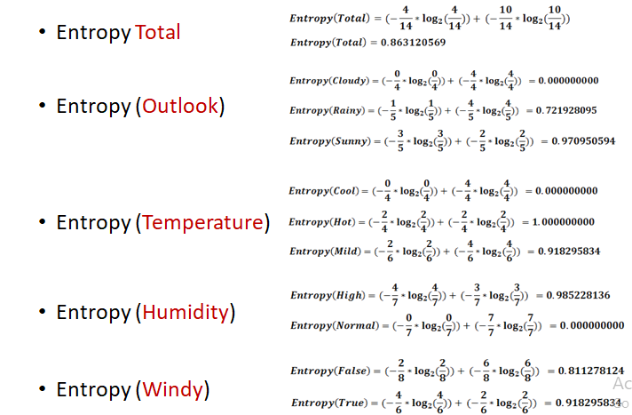
Perhitungan Entropy dan Gain

Slide 8
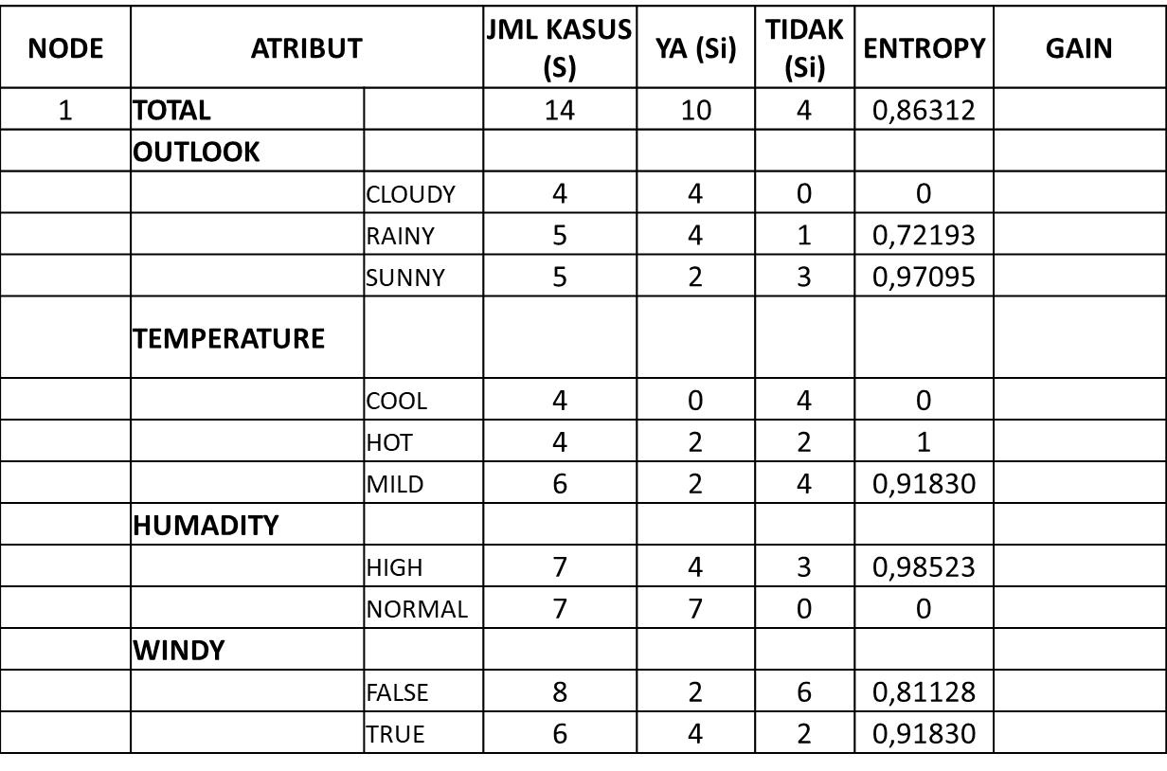
Tabel Entropy

Slide 9
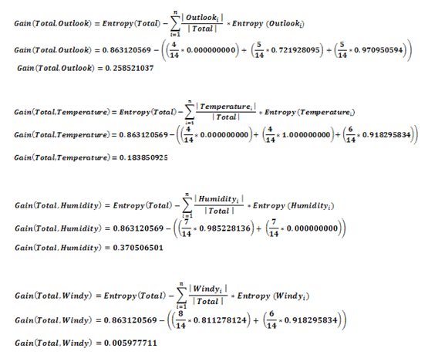
Perhitungan Gain Akar

Slide 10
Tabel Gain Akar
NODE | ATRIBUT |  | JML KASUS (S) | YA (Si) | TIDAK (Si) | ENTROPY | GAIN
1 | TOTAL |  | 14 | 10 | 4 | 0,86312
 | OUTLOOK |  |  |  |  |  | 0,25852
 |  | CLOUDY | 4 | 4 | 0 | 0
 |  | RAINY | 5 | 4 | 1 | 0,72193
 |  | SUNNY | 5 | 2 | 3 | 0,97095
 | TEMPERATURE |  |  |  |  |  | 0,18385
 |  | COOL | 4 | 0 | 4 | 0
 |  | HOT | 4 | 2 | 2 | 1
 |  | MILD | 6 | 2 | 4 | 0,91830
 | HUMADITY |  |  |  |  |  | 0,37051
 |  | HIGH | 7 | 4 | 3 | 0,98523
 |  | NORMAL | 7 | 7 | 0 | 0
 | WINDY |  |  |  |  |  | 0,00598
 |  | FALSE | 8 | 2 | 6 | 0,81128
 |  | TRUE | 6 | 4 | 2 | 0,91830

Slide 11
Menentukan Gain Tertinggi
Gain tertinggi adalah HUMIDITY yaitu sebesar 0.37051 sehingga HUMIDITY dapat menjadi node akar.
Humidity memiliki dua nilai atribut yaitu HIGH dan Normal. Terlihat bahwa atribut NORMAL sudah mengklasifikasikan kasus menjadi keputusan Yes, sehingga tidak perlu melakukan perhitungan lebih lanjut.
1. HUMIDITY
High
Normal
1.1
?
Yes

Slide 12
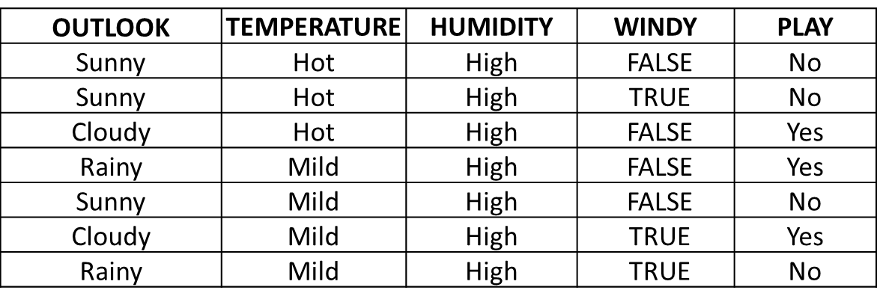
3. Pembuatan Cabang Untuk Tiap- tiap nilai
Untuk memudahkan, dataset di filter dengan mengambil data yang memiliki kelembaban HUMADITY=HIGH untuk membuat table Node 1.1.

Slide 13
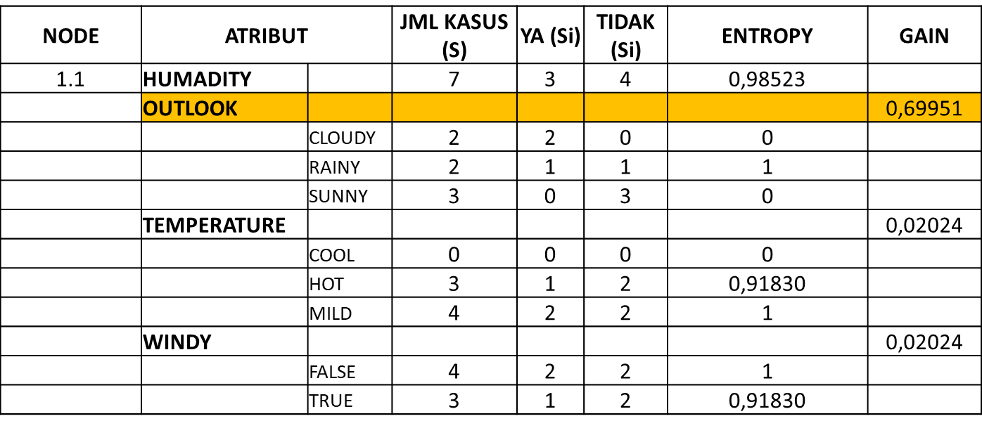
Perhitungan Entropi dan Gain Kembali

Slide 14
Pemilihan Node untuk 1.1
Gain tertinggi pada table sebelumnya adalah atribut OUTLOOK yaitu sebesar 0.69951. Sehingga outlook yang menempati node kedua.
Atribut CLOUDY = YES dan SUNNY = NO sudah mengklasifikasikan kasus menjadi 1 keputusan , sehingga tidak perlu diperhitungkan lebih lanjut tetapi untuk atribut Rainy perlu perhitungan lebih lanjut.
1. HUMIDITY
High
Normal
1.1
OUTLOOK
Yes
Cloudy
Sunny
Rainy
Yes
1.1.2
?
No

Slide 15
TERIMA KASIH ☺

